Slide 1
“职音”校外导师资料
1

Slide 2
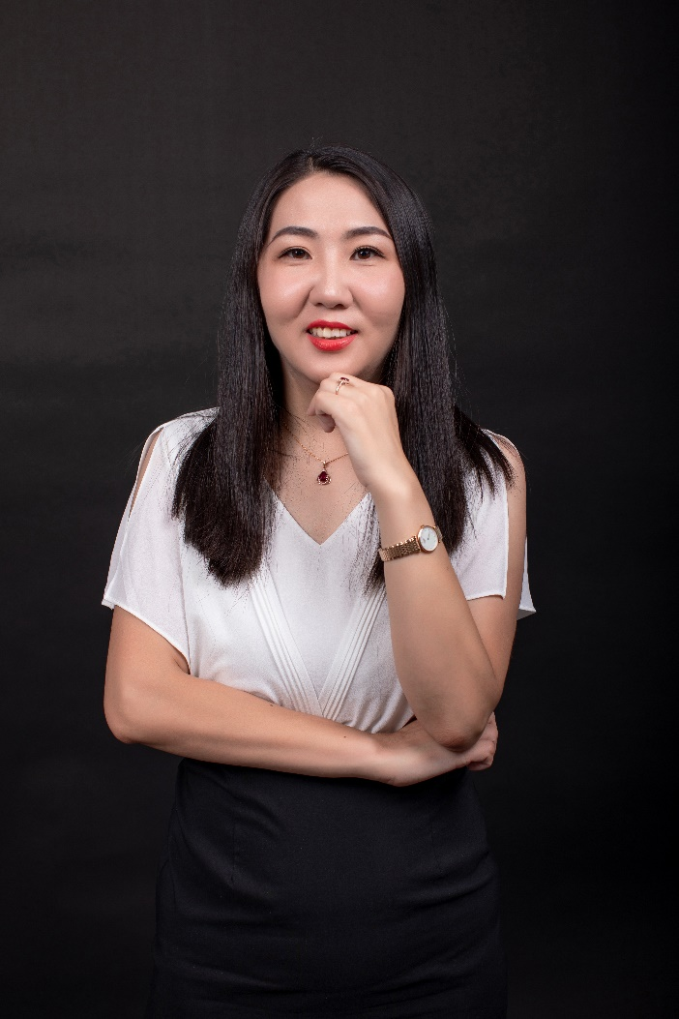
01. 商娜
500强人力资源经理、国家高级人力资源管理师、国家二级心理咨询师、国家认证生涯规划师简历优化官、面试教练职业发展管理师、就业咨询师高考志愿规划师、学业规划师；
多平台导师：超级简历、科锐、职徒、职优你、爱思益、小灶能力派、实习僧、职问、offer先生、海归求职网、途鸽、PreTalent等20+签约平台导师；
熟悉各行业及岗位特点，深谙国企、500强、民企等组织特性与用人特点；
累积为1000名+客户提供简历优化及面试辅导、职业规划咨询服务，同时成功辅导客户入职腾讯、阿里巴巴、字节跳动、网易、京东、美团、知乎、兴业银行、毕马威、融创地产、科大讯飞、华为等公司；
咨询领域：职业生涯规划，毕业生职前准备。
2

Slide 3
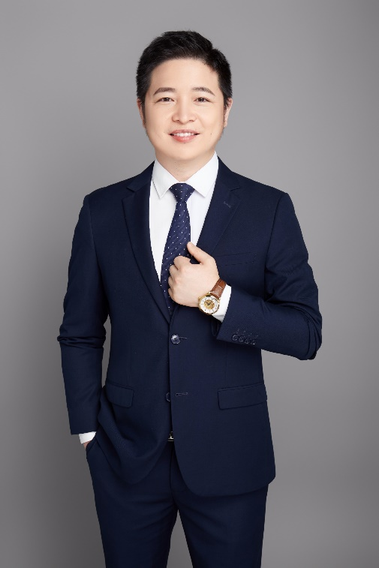
02.邱智军
中共党员，中南林业科技大学人力资源管理专业本科毕业，中国人民大学硕士；
中国人力资源开发研究会企业人才分会常务理事；高级经济师、管理咨询师、人力资源师、生涯规划师、高级高考志愿规划师；
五矿二十三冶知行学院副院长、未来无忧总经理；
湖南省省级职业指导专家团成员；湖南省青年职业发展导师；湖南省人力资源中心兼职职业导师；湖南大学社会导师；湖南大学等多所高校学生发展顾问委员、就业指导导师；长沙市青联委员；长沙市青年企业家协会理事；
中南林业科技大学长沙校友会秘书长；中南林业科技大学硕士研究生指导教师；
银行、通信、建筑地产等多个央企国企特聘面试官；
咨询领域：个人发展方向咨询，央企国企面试准备。
3

Slide 4
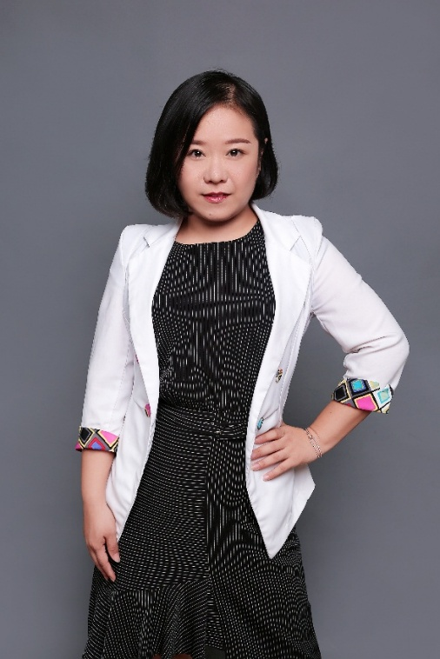
03.路爽
现任融创服务集团北京大区高级人力资源经理；
11年物业行业人力资源管理经验；
以校招生身份进入职场；
《结构性思维》、《荣耀时刻》、《绩效改进》认证讲师；
北京泰华管理研究学院TTT课程认证；
曾于滴滴出行、涓涓职道公益平台进行授课；
ACI注册国际心理咨询师；
咨询领域：职业生涯规划设计、职场技能与求职技能实战培训。
4

Slide 5
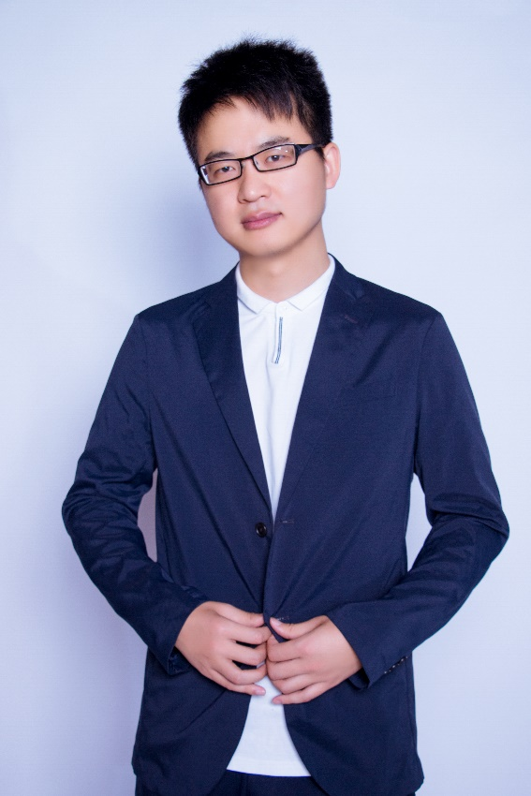
04.陈腾
2家世界500强、1家中国500强、1家港股上市头部企业；
6年+上市公司校园招聘探索与实践经验；
150+次校园招聘、3000+大学生一线面试经验；
历经中小企业、快速发展企业、成熟企业等不同发展阶段企业；
腾讯资深产品体验官、资深印象笔记大使、金数据咨询师等；
三茅HR公会特聘讲师；
【XIN招聘】概念发起人及实践者；
【贤码校招】轻量化校招数字化系统创始人；
咨询领域：个人发展与求职方向咨询、互联网行业相关咨询。
5

Slide 6
THINKS

